Slide 1
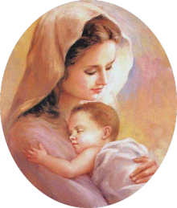
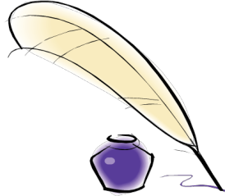
Литературное чтение 2 класс
УМК «Школа России»»
И. А. Бунин «Матери»

Slide 2
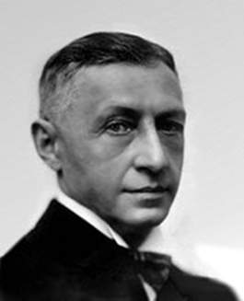
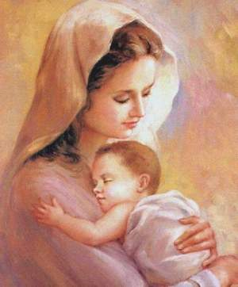
И. А. Бунин
«Матери»
(в сокращении)
Женский день
с. 116

Slide 3

Иван Алексеевич Бунин
Писатель
Поэт
Лауреат Нобелевской премии по литературе (1933 год)
1870 - 1953

Slide 4
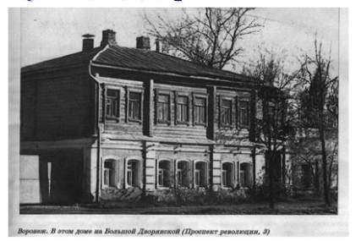
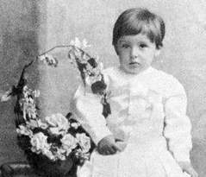
Иван Алексеевич Бунин
Родился в Воронеже в 1870 году в дворянской семье. Отец поэта был щедрым и весёлым человеком. Мать Людмила Александровна всегда говорила, что Ваня с самого рождения отличался от остальных детей. Она знала, что он будет «особенным». Ни у кого нет такой тонкой души, как у него.
Дом в Воронеже, где родился поэт

Slide 5
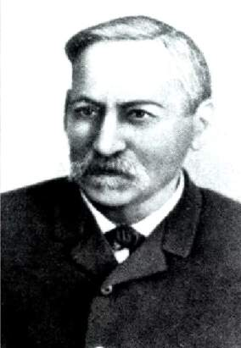
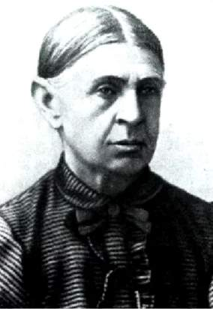
Родители И. А. Бунина
Людмила Александровна Бунина (1827 – 1906)
Алексей Николаевич Бунин (1827 – 1906)

Slide 6
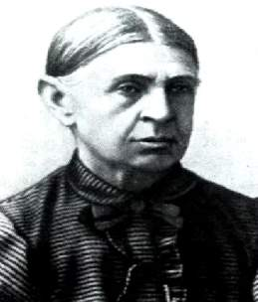
Мать Ивана Бунина была кроткой, нежной и чувствительной натурой, воспитанной на лирике Пушкина и Жуковского. Занималась в первую очередь воспитанием детей.
Мать и дворовые часто пели ему народные песни и рассказывали сказки. Целые дни с утра до вечера Ваня проводил с крестьянскими детьми по ближайшим деревням, со многими он дружил, пас вместе с ними скот, ездил в ночное. Ему нравилось кушать вместе с ними редьку и чёрный хлеб, бугристые шершавые огурчики.
Людмила Александровна Бунина (1827 – 1906)

Slide 7
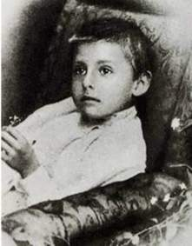
В возрасте 8 лет Бунин написал свой первый стих.
До 11 лет Ваня воспитывался дома, а потом его отдали в гимназию. Предметы давались ему легко, особенно литература. Если ему нравилось стихотворение (даже очень большое – на целую страницу), он мог запомнить его с первого прочтения. Очень увлекался книгами.
И. А. Бунин в детстве

Slide 8
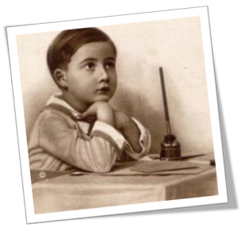
Когда Бунины перебрались из города в деревню в Орловской губернии, Ваня был потрясён природой. Ему запомнилось, как он мечтал взобраться на облачко и плыть на нём в жуткой высоте.
Когда мама укачивала его, Ваня просил дать поиграть со звездой, которую он видел из своей кроватки. Этот эпизод детства Бунин пронёс через всю жизнь, отразив его в стихотворении «Матери».

Slide 9
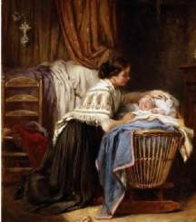
Послушайте и постарайтесь представить!
В этом стихотворении Бунин с нежностью вспоминает о детских годах и посвящает удивительно нежные стихи собственной матери, которую действительно очень любил и боготворил. В произведении автор вновь вспоминает своё детство, в которое ему хочется возвращаться вновь и вновь. Писал стихотворение с 1906 по 1911 годы.

Slide 10


Slide 11
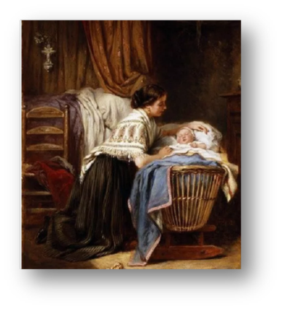
И. А. Бунин «Матери»
Понравилось ли вам стихотворение? Чем?
Какие чувства выразил поэт в стихотворении?
Автор вспоминает о былом или рассказывает, о том, что сейчас с ним происходит?
Кем была мать для поэта?

Slide 12

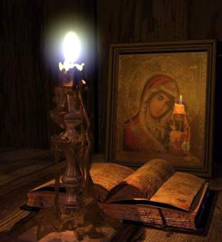
Лексическая работа
Лампадка
Лампадка – небольшой сосуд с фитилём, наполняемый маслом и зажигаемый перед иконами.

Slide 13
Лексическая работа
Кроткий голос
Тихий, покорный, смирный

Slide 14
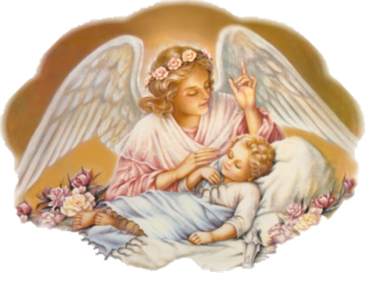
Лексическая работа
Ангел - хранитель
Посланец Бога, покровительствующий человеку

Slide 15
Лексическая работа
Очаруешь
Очаровать - произвести неотразимое впечатление

Slide 16
Лексическая работа
Сумрак
Полумрак, неполная темнота

Slide 17
Для чего человеку МАМА?
Что в сердце нашем самое святое?
Навряд ли надо думать и гадать ...
Есть в мире слово самое простое
И самое возвышенное – МАТЬ!
Древнее, как музыка морей, и Живое, словно свет весенний,
Слово «МАМА» - нет его добрей, Ласковей и сокровенней!

Slide 18
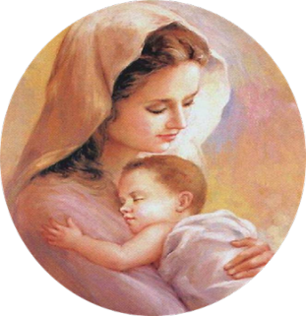
Подумаем над пословицами о матери!
Нет друга нежнее матери.
При солнце тепло, а при матери добро.
Птица рада весне, а дитя - матери.
Материнская молитва со дна моря вынимает.

Slide 19
Подарок матери
Чтоб жизнь не жгла вас сквозь года,
Чтоб от раскаянья не плакать,
Вовек: нигде и никогда
Не заставляйте маму плакать!

Slide 20
Подведём итоги урока
Сегодня я узнал(а) … .
После урока мне захотелось … .
Я подумал(а) … .

Slide 21
Домашнее задание
с. 116, выразительное чтение
Подготовиться рассказать, как мама заботится о вас.
Благодарю
за работу на уроке!

Slide 22
Список использованной литературы
Климанова Л.Ф., Горецкий В.Г., Голованова М.В. Литературное чтение. 2 класс. Учеб. для общеобразоват. организаций. Ч. 2. – М.: Просвещение, 2018
Кутявина С.В. Поурочные разработки по литературному чтению. 2 класс. – М.: ВАКО, 2015.

Slide 23
Интернет источники
obvoro.ru
infourok.ru
turkaramamotoru.com
https://stories-of-success.ru/ivana-bunina
qwizz.ru
napitkimira.net
реабилитация82.рф
ok.ru
24smi.org
https://mp3goo.ru/get/ewomhtU4YuP-dWTLw2OrzCZnXKpk_74IgJu1H_2TZzmr6FMY9kDRUaNuLrLT3xYoycOZYeRnQ4KPc_AVMJ_4vI8_90mTVHEX2u9k

